Slide 1
VIX期货对冲套利
进度汇报
孙博 李攀郁 聂书涵 余佳豪
2020-11-02

Slide 2
RECAP
概 述
实现以VIX指数为标的的对冲套利策略，通过‘持久性远月多头+条件下近月空头’进行风险对冲，并检验策略从2006年至2020年的有效性
STEPS
复现：根据VIX的波动情况，实现VIX期货的跨期对冲
数据、资料
函数&策略实现
回测（目前阶段）
优化：空头触发条件优化；跨期长度拉长； ……
进阶：A股市场中构造上证50ETF模拟VIX指数
构造VIX指数
VIX期货定价
回测策略
探讨中美市场中策略表现的异同
Notes:
正文字号不做硬性规定，整洁美观即可。
自制图表颜色整体偏深红，要与模板协调

Slide 3
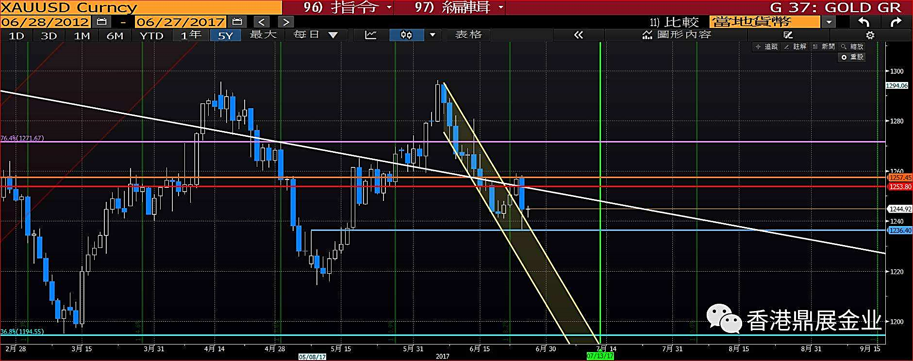
一、数据和文献
文 献
核心策略参考
J.P. Morgan, ”J.P. MORGAN MACRO HEDGE”, 2011
主要策略参考
VIX构建：
财富证券《期权专题研究系列报告：VIX指数计算方法介绍及VIX的实际运用》
国信证券《衍生品应用与产品设计系列_VIX指数介绍及GSVX编制》
模型参考：
东海期货《股指套利系列专题之模型分析篇》
数 据
TIME ： 2006-01-01 至 2020-10-10
VIX指数（日），SPX指数（日）
（数据来源：Wind）
各年各月到期的VIX期货价格与持仓（日）
（数据来源：Bloomberg）
合并后是呈对角样式的dataframe，左上至右下依次为每日的（各时间到期的）VIX期货价格

Slide 4
二、函数和框架
回测框架
根据Quantopian的zipline回测框架编写
Backtest类：回测类，回测框架的入口
DataHandler类：数据接口类，用于从SQL等接口获取数据
Strategy类：策略类，需要
Portfolio类：组合类，用于计算P&L、持仓数据等
Event类：事件类，触发策略函数的事件
Execution类：执行类，记录下单执行结果
Benchmark类：基准类（可选）
Performance类：业绩评价类
OrderCost类：费用类

Slide 5
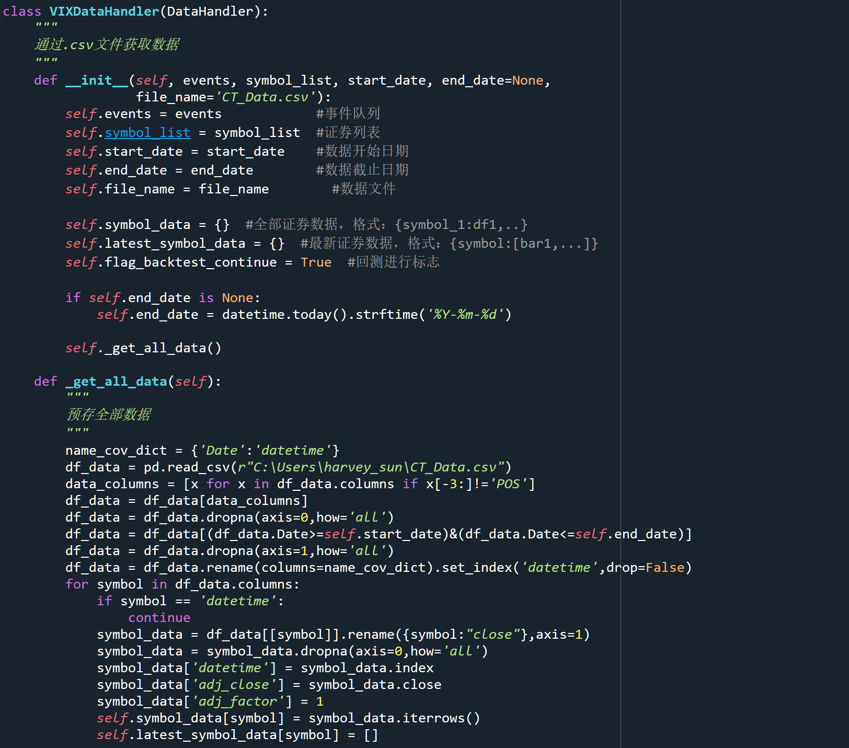
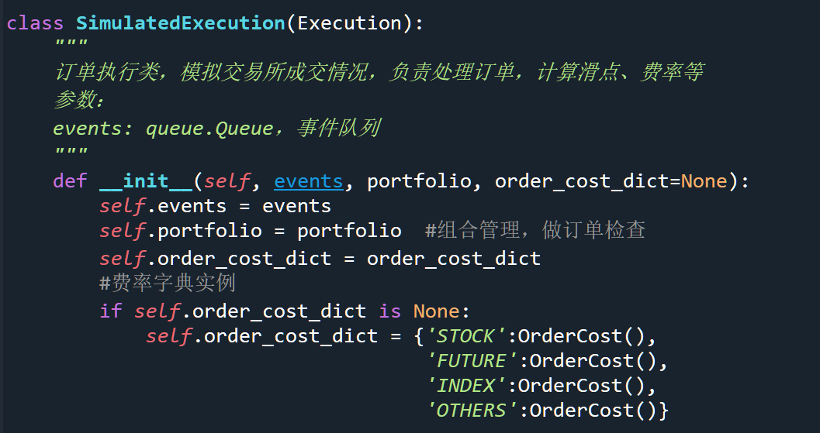
对冲套利——回测框架
DataHandler类：数据接口类，目前从csv文件读取数据，拟添加SQL接口，未来添加行情接口可用于实际交易
Execution类：成交类，记录成交情况，触发Fill事件。目前仅设置为全部成交（用于回测），未来添加交易 接口可用于实际交易

Slide 6
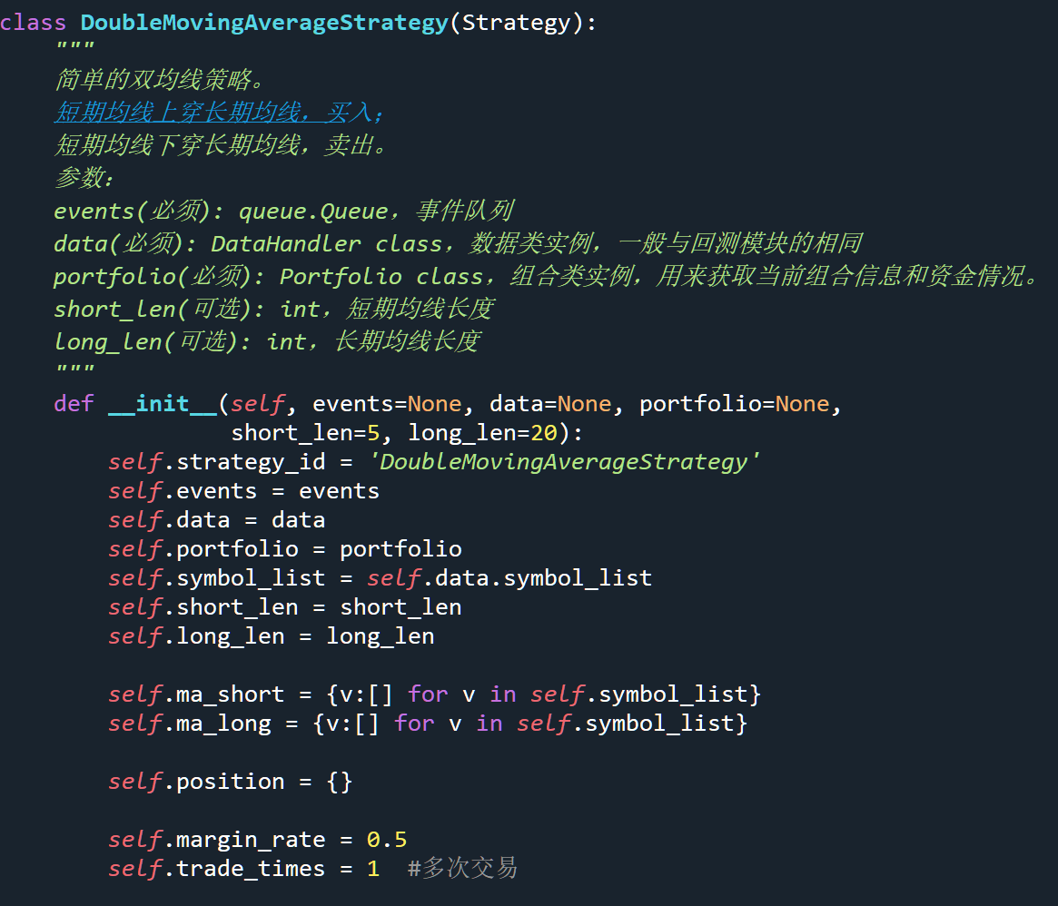
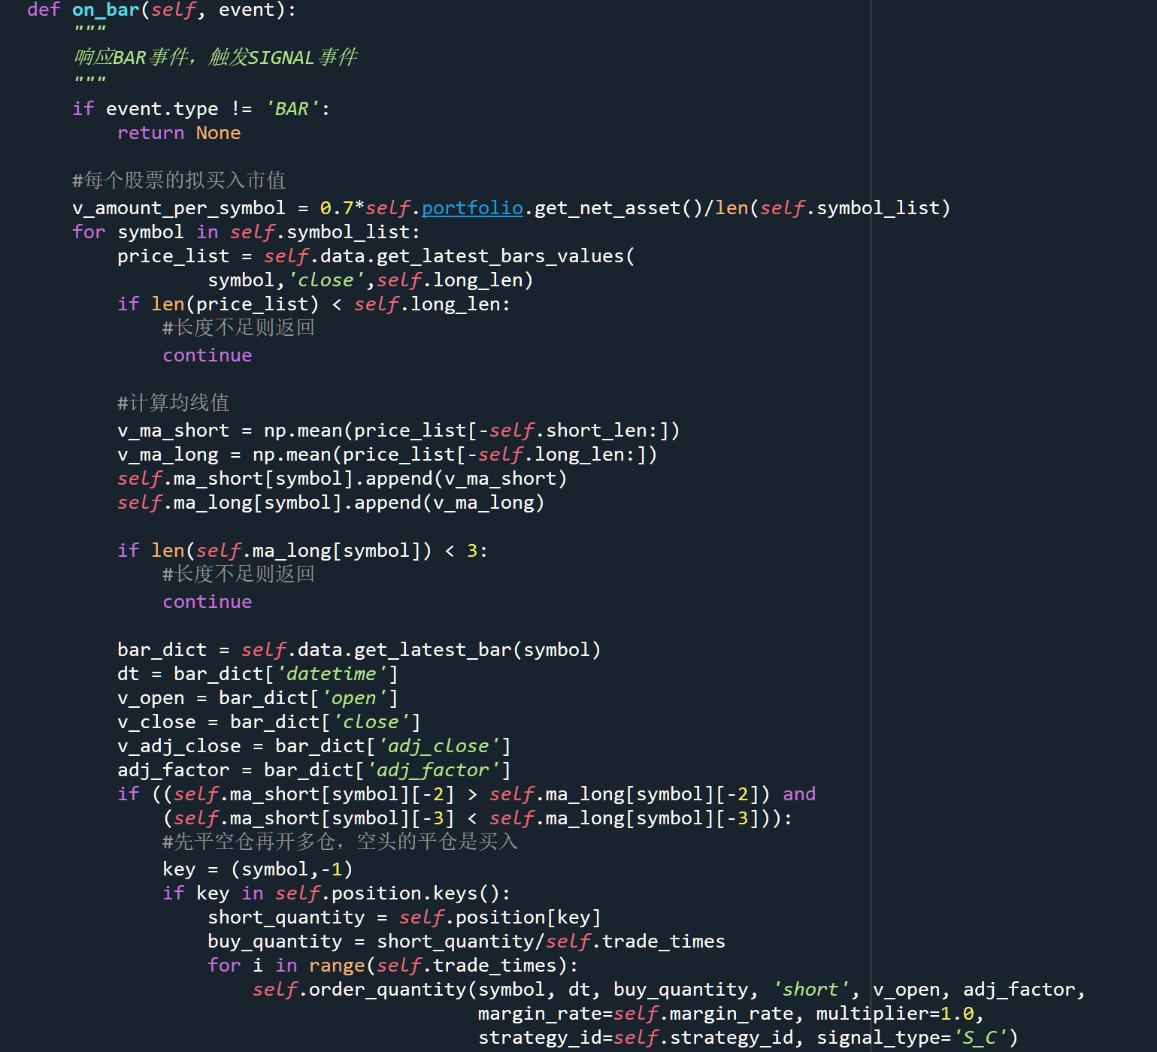
对冲套利——回测框架
Strategy类：策略函数，可根据Event事件相应，输出交易清单。拟补充直接根据交易清单的策略类

Slide 7
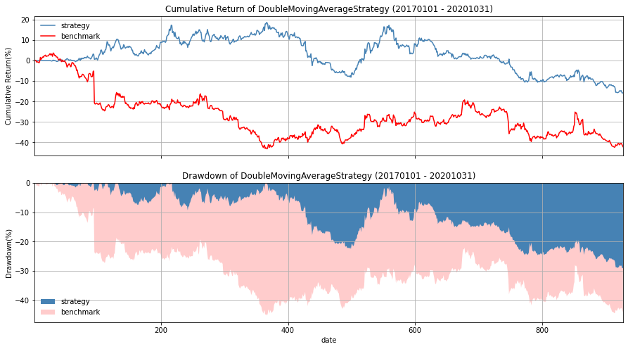
对冲套利——回测框架
双均线策略回测结果：

Slide 8
项目计划
周 | 日期 | 完成进度
第一周 | 9月28日-10月4日 | 资料学习、数据搜集
第二周 | 10月5日-10月11日 | “规则”/触发条件 基础函数&换仓函数
第三周 | 10月12日-10月18日 | 复现
第四周 | 10月19日-10月25日 | 美股2007-2020年回测
第五、六周 | 10月26日-11月8日 | 结果分析，空头触发条件优化 编写可实盘的回测函数

Slide 9

感谢倾听，欢迎指点 ！
孙博 李攀郁 聂书涵 余佳豪
2020-10-12

